Slide 1
Несущая конструкция грузового автомобиля
ГККП «Индустриально-технический колледж г.Степногорск»
Преподаватель Спецдисциплин: Молдабеков А.М.
Предмет: Спецтехнология
Группа: 1-АК-19

Slide 2
Содержание
Введение
Лонжеронные рамы
Хребтовые рамы
Вильчато-хребтовые рамы
Периферийные рамы
Решетчатые рамы
Вывод
Несущее основание

Slide 3
Введение
Рама автомобиля - несущая система автомобиля, представляющая собой «скелет», на который крепятся кузов, двигатель, агрегаты трансмиссии, подвеска. Полученная конструкция называется шасси. Рамное шасси в большинстве случаев может даже перемещаться по дороге отдельно от кузова автомобиля. История рамного шасси уходит корнями к самому началу развития автомобилестроения. Отдельная рама представляла собой полностью автомобильное решение несущей системы. Конструкторы автомобилей заимствовали эту идею у железнодорожного транспорта. Первые рамы выполнялись из твердых пород дерева. Кроме того, материалом для рам в те годы служили круглые металлические трубы.
В начале двадцатого столетия большой популярностью пользовались рамы с конструкцией из штампованных профилей, имеющих прямоугольное сечение. Ближе к 30-м годам XX века многие компании-производители легковых транспортных средств отказались от использования рам в пользу самонесущего кузова.

Slide 4
В наши дни рамные шасси используются в основном на машинах с грузовой платформой и тракторах, однако зачастую рамными конструкциями оборудуются многие внедорожники и лимузины. Последние нуждаются в установке рамы, потому что несущий кузов при такой солидной длине машины оказывается переутяжеленным.
Любой автомобильной раме присуща отличительная особенность с точки зрения конструкции. Она заключается в разделении функций несущих деталей кузова и его панелей, имеющих декоративное значение. Декоративные панели также могут быть оснащены усиливающим каркасом. Такой каркас может располагаться, к примеру, в районе дверных проемов, однако в этом случае он не принимает участия в восприятии силовых нагрузок, которые дают о себе знать во время движения машины. Наиболее распространенной является классификация автомобильных рам в зависимости от используемой несущей структуры.
Существуют лонжеронные, хребтовые, периферийные, вильчато-хребтовые, решетчатые рамы, а также несущие конструкции, интегрированные в кузов.

Slide 5
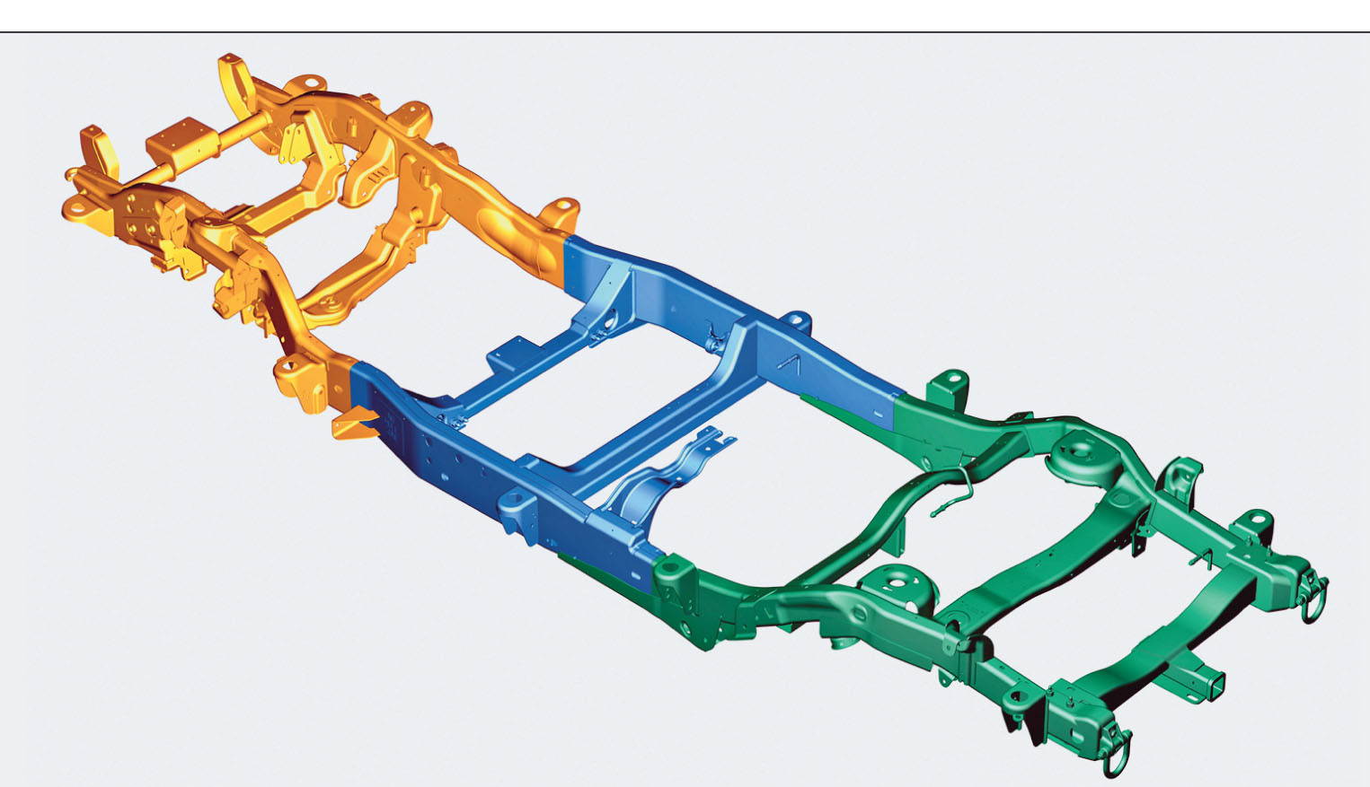
Лонжеронные рамы.

Slide 6
В состав лонжеронной рамы входят несколько поперечин, которые иногда называют «траверсами», пара продольных лонжеронов (так называют главный силовой элемент несущей конструкции, представляющий собой короб сложной формы, выполненный из металла), кронштейны и крепления, предназначенные для установки на них кузова автомобиля и различных агрегатов. Как поперечины, так и лонжероны могут отличаться по конструкции и форме. Выделяют X-образные, К-образные, а также трубчатые поперечины. Их назначение заключается в придании конструкции максимально возможной жесткости. Для изготовления траверс обычно используется гнутый металлический профиль. Для лонжеронов наиболее характерным является переменное по длине П-образное сечение (швеллер). В самых нагруженных участках высоту сечения швеллера увеличивают.
Лонжероны могут располагаться параллельно относительно друг друга или под определенным углом. Кроме того, лонжероны могут устанавливаться изогнутыми в вертикальной либо горизонтальной плоскости. Параллельное расположение используется главным образом на грузовых транспортных средствах. Остальные схемы неплохо подходят для внедорожников - автомобилей, обладающих повышенной проходимостью.

Slide 7
За счет установки лонжеронов под углом можно добиться получения максимального угла, на который поворачиваются управляемые колеса автомобиля. Изгибы в вертикальной плоскости выполняются для снижения центра тяжести. Вместе с этим становится ниже и уровень пола в машине. Благодаря изгибу лонжеронов в горизонтальной плоскости кроме понижения уровня пола достигается существенное повышение уровня пассивной безопасности в случае возможного бокового столкновения.
Для соединения деталей, входящих в состав рамы, между собой используются болты, заклепки. Широкое распространение нашли и сварные соединения. Рамы на заклепках чаще используют в конструкциях грузовых автомобилей, а сварные рамы - при изготовлении легковых машин и самосвалов с большой грузоподъемностью. Болты нашли применение в малосерийном производстве. Лонжеронными рамами оснащаются почти все грузовые машины и внедорожники. Именно популярностью таких конструкций обусловлено то, что под понятием «рама» чаще всего подразумевается как раз лонжеронная несущая система.

Slide 8
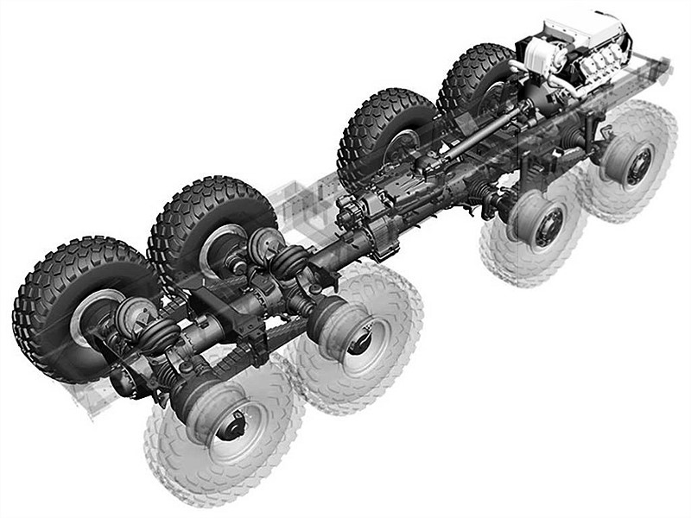
Хребтовые рамы.

Slide 9
Разработка хребтовой рамы была осуществлена чехословацкой компанией «Татра» в 20-х годах прошлого столетия. Именно такими рамными шасси тогда оборудовались многие автомобили, выпускаемые этим предприятием. Основной конструктивный элемент хребтовой рамы - это центральная трансмиссионная труба, на которой объединяются картеры силового агрегата и таких узлов, как сцепление, коробка передач, главная передача.
Установке такой рамы сопутствует необходимость в оборудовании автомобиля независимой подвеской всех колес, что в большинстве случаев реализуется путем крепления по бокам к хребту пары качающихся полуосей (на каждой из них присутствует по одному шарниру). Главным достоинством данной схемы является высокий показатель крутильной жесткости. К тому же, становится возможной беспроблемная разработка всевозможных модификаций автомобилей с разным числом ведущих мостов. Основной недостаток - это сложность ремонта агрегатов, которые жестко закреплены на раме. С этим и связана невысокая популярность хребтовых рам в современном автомобилестроении.

Slide 10
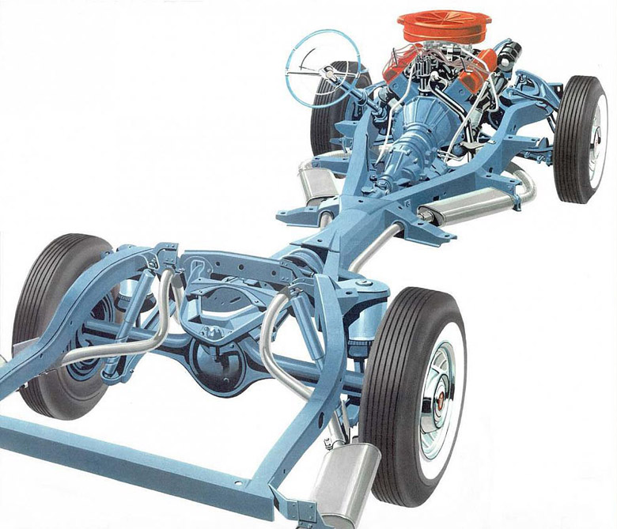
Вильчато-хребтовые рамы.

Slide 11
Своего рода разновидностью рассмотренного выше типа рамы является вильчато-хребтовая конструкция. Здесь передняя, а иногда - и задняя части выполняются в виде вилок, образованных парой лонжеронов, служащих для крепления силовой установки и агрегатов трансмиссии. Такая рама отличается от обычной хребтовой тем, что картеры узлов силовой передачи изготовляются отдельно. Многие специалисты относят сюда и так называемые Х-образные рамы, которые иногда называют разновидностью лонжеронных установок.

Slide 12
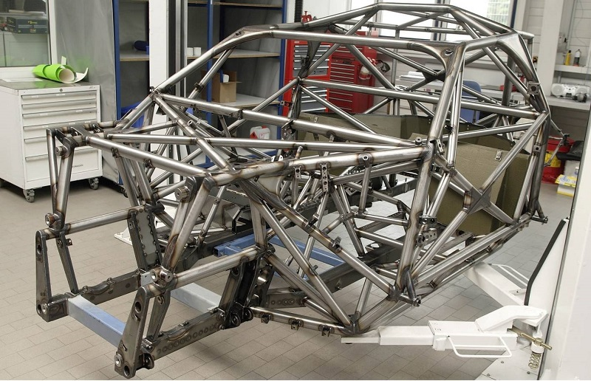
Периферийные рамы.

Slide 13
Периферийная рама также часто рассматривается в качестве разновидности конструкции лонжеронного типа. В центральной части периферийной рамы расстояние между парой лонжеронов делают настолько большим, что после монтажа кузова лонжероны можно обнаружить прямо за дверными порогами. «Ахиллесова пята» такой рамы - это места, где осуществляется переход от увеличенного расстояния между лонжеронами к нормальному. В этих местах монтируются специальные коробчатые усиления, аналоги которым нередко встречаются в машинах с несущим кузовом. Результатом применения периферийной конструкции становится значительное понижение пола кузова, который целиком размещается между лонжеронами, что в итоге обеспечивает уменьшение общей высоты транспортного средства.

Slide 14
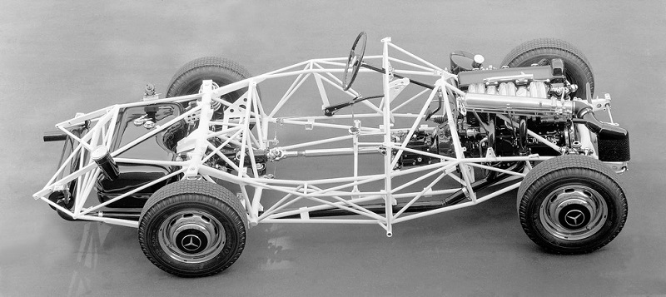
Решетчатые рамы.

Slide 15
Решетчатые рамы иногда называют пространственными или трубчатыми. Такая система представляет собой пространственную ферму, для изготовления которой используются относительно тонкие трубы. Эти трубы выполняются из легированных сталей, отличающихся высокой прочностью. Кроме того, этот материал должен быть легким и прочным на кручение. Трубчатые конструкции нашли применение в гоночных и спортивных машинах, ведь для них одним из важных параметров является минимальная масса при максимальной прочности. Интегрированная в кузов рама конструктивно не имеет существенных отличий от обычной, однако она соединяется с кузовом при помощи сварки.

Slide 16
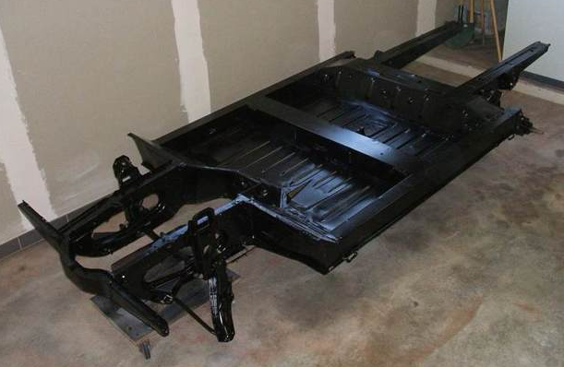
Несущее основание.

Slide 17
Несущее основание - это что-то среднее между кузовом и рамной конструкцией. Тут также используются лонжероны, но они объединены днищем, а не поперечинами. Наиболее массовый и популярный обладатель несущего днища - «Фольксваген Жук», у которого кузов крепится к плоской панели пола посредством болтов. Аналогичную конструкцию имеет и другая машина массового производства - Renault 4СV.
Несущее днище отличается высокой технологичностью и применяется в крупносерийном производстве. Данная конструкция позволяет сделать пол и центр тяжести автомобиля достаточно низкими.
У рамной несущей части автомобиля есть ряд достоинств и особенностей, которые делают ее незаменимой для грузовых машин и внедорожников. И хотя рама используется сугубо для конкретных видов автомобилей, некоторые элементы ее конструкции применяются крайне широко, так как позволяют сделать несущие кузова более жесткими. Почти любая легковая машина оснащена усиливающими лонжеронами либо подрамниками.

Slide 18
Вывод
К главным преимуществам рамных конструкций автомобиля относятся: простота, довольно низкая стоимость, возможность унификации базовых моделей транспортных средств, восприятие серьезных нагрузок при езде, повышение комфортабельности, обеспечение лучшей шумоизоляции. Кроме того, ремонт автомобиля с рамой после дорожно-транспортного происшествия значительно легче, нежели ремонт машины, имеющей несущий кузов. Недостатками рам являются увеличение массы автомобиля (если сравнивать с несущим кузовом), а также худшая пассивная безопасность, связанная с трудностями, возникающими при создании зон запрограммированной деформации.
Самым востребованным типом конструкции является лонжеронный, который применяется в большинстве внедорожников. Он выполнен из балок, усиленных в местах с максимальной нагрузкой. Части рамы скрепляют сваркой, болтами и заклепками.

Slide 19
Электронный адрес сайтов для просмотра видео урока.
https://www.youtube.com/watch?v=tbEhPM2ofgc

